Slide 1
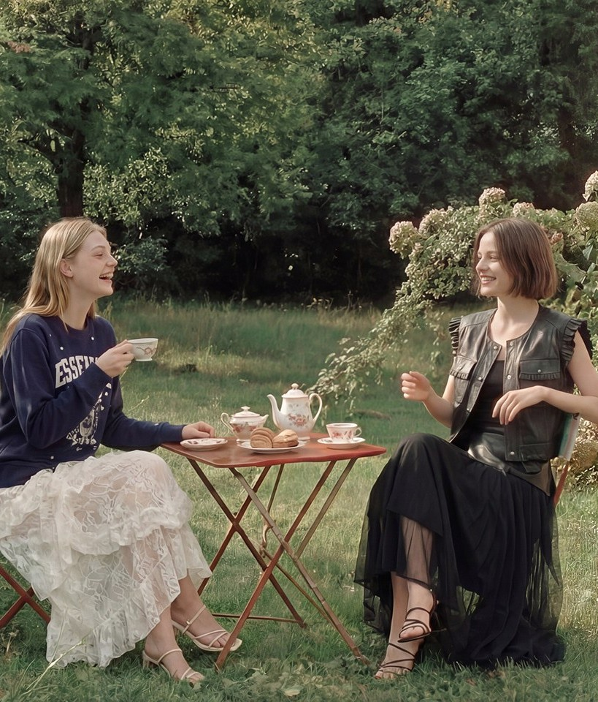
WORKSHOP GUIDE
Prompt,
Camera & Pose
프롬프트 쓰는 법과, 바로 붙여 쓰는 샷·앵글·렌즈·구도·빛·포즈 표현
ROBESAGE · AI Visual Director

Slide 2
PROMPT · STRUCTURE
프롬프트는 순서대로 쌓습니다
한 번에 쓰려고 하지 말고 한 칸씩 채우세요. 분위기 단어부터 쓰면 예쁘지만 장면이 안 됩니다
1
장소
sunlit Parisian cafe by a large window
2
인물
a 22-year-old Korean model with long straight dark hair
3
옷
cream wool coat over a white knit, wide trousers
4
상태·행동
sitting sideways on a chair, hands around a coffee cup
5
시선
looking out the window
6
카메라
medium shot, eye level, 50mm lens
7
빛·질감
soft afternoon window light, shot on Kodak Portra 400
8
파라미터
--ar 4:5 --raw --s 150
파라미터는 항상 맨 끝에 붙입니다. 칸이 비어 있으면 AI가 알아서 채우고, 그래서 결과가 매번 비슷해집니다.

Slide 3
PROMPT · STATE
감정 말고 상태를 쓰세요
AI는 "쓸쓸한", "우아한"을 잘 모릅니다. 눈에 보이는 상태와 행동으로 바꿔야 합니다
이렇게 쓰면
이렇게 바꾸세요
tired
→
shoulders dropped, leaning on the wall, eyes half closed
lonely
→
sitting alone at the end of a long empty bench, looking down
elegant
→
standing straight, one hand resting on the chair back, slow gaze
dreamy
→
soft backlight through sheer curtains, hair moving slightly
chic
→
black tailored coat, hands in pockets, walking past the camera

Slide 4
PROMPT · RULES
잘 먹히는 규칙 8가지
in English
describe the result
important first
nouns over adjectives
영어로 쓰기
결과를 묘사하기
중요한 건 앞에
형용사보다 명사
한국어보다 영어를 훨씬 정확하게 읽습니다
"파랗게 바꿔줘"보다 "a blue puffer jacket"처럼 바뀐 모습을
앞쪽 단어에 힘이 실립니다. 인물과 옷을 먼저
"세련된" 대신 옷, 소재, 소품 이름을 구체적으로
short and specific
--no for removal
one fix at a time
check --profile
짧고 구체적으로
빼고 싶은 건 --no
하나씩 고치기
프로필 확인
길수록 빠지는 내용이 생기고 인물이 무너집니다
without을 문장에 쓰면 오히려 그려집니다
한 번에 여러 곳을 바꾸면 좋던 부분까지 사라집니다
개인화가 켜져 있으면 평소 취향으로 끌려갑니다

Slide 5
PROMPT · FIX
이상하게 나오면 원인 단어를 찾으세요
프롬프트를 갈아엎지 말고 증상에 해당하는 단어만 고칩니다. 실제로 겪은 사례입니다
증상
원인
고치기
얼굴이 증명사진처럼 밋밋함
주근깨, 점, 모공 같은 결점 묘사 + 회색 배경 + --raw --s 50
미모 단어를 앞에, 뷰티 조명, --s 250 이상
점이 이마나 엉뚱한 곳에 찍힘
점 위치를 글로 지정
점은 빼고 나중에 편집으로
눈썹 색이 머리 전체로 번짐
색 단어가 부위와 떨어져 있음
색을 부위 바로 옆에 쓰고, 새는 건 --no로
유명인 얼굴이 나옴
"할머니", "아이돌" 같은 뭉뚱그린 호칭
나이 숫자 + 위치가 정해진 구별 특징
매번 같은 느낌으로 끌려감
--profile, 무드보드가 켜져 있음
목적에 안 맞으면 빼고 돌리기

Slide 6
PROMPT · WITH AI
프롬프트는 AI에게 받고, 나는 검수합니다
제미나이나 챗GPT에 요청하고, 받은 프롬프트를 구조 기준으로 점검하세요
받은 뒤 확인할 것
이렇게 요청하세요
✓
구조 8칸이 다 채워졌나
미드저니 룩북 이미지 프롬프트를 영어로 써줘.
무드: 빈티지 파리, 따뜻한 필름 톤
모델: 22살 한국 여자, 긴 생머리
옷: 크림색 울 코트, 흰 니트
장소: 창가 카페
컷: 미디엄샷, 눈높이, 50mm
감정 단어 대신 상태와 행동으로 쓰고, 맨 끝에 --ar 4:5 붙여줘
✓
감정 단어가 남아 있지 않나
✓
명령문이 아니라 묘사인가
✓
빼고 싶은 게 --no에 들어갔나
✓
파라미터가 맨 끝에 있나

Slide 7
WHY
카메라 정보가 없으면 다 비슷해집니다
AI는 카메라를 안 쓰면 정면, 눈높이, 전신만 반복합니다
01
02
03
04
05
06
07
샷 크기
앵글
렌즈
구도
포즈
빛
카메라·필름
얼마나 담을지
어디서 볼지
어떤 거리감
어디에 둘지
무엇을 하는지
어떤 분위기
어떤 질감
이 순서로 붙이면
full body shot, low angle, 35mm lens, subject on the left third with negative space, a woman walking mid-stride with her coat swinging, soft golden hour side light, shot on Kodak Portra 400 film
전신, 로우앵글, 35mm, 왼쪽 3분할에 인물과 여백, 코트가 흔들리며 걷는 여자, 부드러운 골든아워 측광, 코닥 포트라 400 필름

Slide 8
SHOT SIZE
샷 크기
인물을 화면에 얼마나 담을지 정합니다
extreme close-up
close-up
medium close-up
medium shot
익스트림 클로즈업
클로즈업
미디엄 클로즈업
미디엄 샷
눈, 입술, 단추처럼 한 부분만. 디테일 컷
얼굴이 화면을 채움. 뷰티, 표정
가슴 위까지. 상의 넥라인과 얼굴 같이
허리 위까지. 상의 핏과 손 동작
cowboy shot
full body shot
wide shot
establishing shot
카우보이 샷
풀 샷
와이드 샷
설정 샷
허벅지 중간까지. 재킷 기장, 벨트
머리부터 발끝까지. 룩 전체, 신발
인물이 작고 공간이 큼. 무드, 로케이션
인물 없거나 아주 작게. 장소 소개

Slide 9
ANGLE
카메라 앵글
같은 포즈도 카메라 높이와 방향이 바뀌면 완전히 다른 컷이 됩니다
eye level
high angle
low angle
아이 레벨
하이 앵글
로우 앵글
눈높이 수평. 가장 자연스럽고 중립적
위에서 내려다봄. 부드럽고 친근한 느낌
아래서 올려다봄. 다리가 길고 당당해 보임
bird's-eye view
worm's-eye view
dutch angle
버드아이
웜아이
더치 앵글
바로 위에서 수직으로. 누운 포즈, 바닥 스타일링
바닥에 붙어 극단적으로 올려다봄
카메라를 기울임. 실험적, 불안한 무드
over-the-shoulder
three-quarter view
side profile
오버 더 숄더
쓰리쿼터
사이드 프로파일
어깨 너머로 봄. 시네마틱, 시점 컨셉
45도로 선 모습. 상체 강조 미디엄샷
완전한 옆모습. 상세페이지 비교컷

Slide 10
LENS
렌즈와 거리감
mm 숫자가 작을수록 넓게, 클수록 좁고 압축되어 보입니다
24mm
광각
공간이 넓게, 가장자리 왜곡. 과감한 로우앵글 전신
shallow depth of field
얕은 심도
35mm
준광각
공간과 인물을 같이. 스트리트, 로케이션 룩북
인물만 선명하고 배경은 흐림. f/1.4, f/2.0 같이 쓰기도 함
50mm
표준
눈으로 보는 것과 비슷. 가장 무난한 전신·미디엄
85mm
인물용
배경이 부드럽게 날아감. 상반신, 뷰티
deep focus
깊은 심도
인물과 배경이 모두 선명. f/8, f/11. 공간이 중요한 컷
135mm
망원
배경이 압축되고 멀리서 찍은 느낌. 파파라치

Slide 11
CAMERA · FILM
카메라와 필름 질감
"shot on ~"으로 붙이면 색감과 입자, 사진의 시대감이 바뀝니다
shot on Kodak Portra 400
shot on Fujifilm Pro 400H
35mm film photography
medium format, Hasselblad
코닥 포트라 400
후지 400H
35mm 필름
중형 카메라
따뜻한 피부톤, 부드러운 입자. 빈티지 룩북 기본
초록과 파스텔이 맑음. 산뜻한 자연광
필름 그레인, 살짝 뭉친 하이라이트
디테일과 계조가 풍부. 고급 화보
Polaroid photo
disposable camera, direct flash
editorial digital photography
iPhone snapshot
폴라로이드
일회용 카메라 플래시
디지털 화보
아이폰 스냅
흐린 색, 흰 테두리 느낌. 감성 스냅
정면 플래시, 진한 그림자. 90s 파티
깨끗하고 선명. 상세페이지, 스튜디오
일상적이고 꾸밈없는 느낌. SNS 룩

Slide 12
COMPOSITION
구도
인물을 화면의 어디에 두고 무엇을 비울지 정합니다
rule of thirds
centered composition
symmetrical
negative space
3분할
중앙 구도
대칭
여백
인물을 왼쪽이나 오른쪽 1/3 선에. 안정적
정중앙 배치. 단정하고 힘 있는 룩북
문, 복도 가운데. 웨스 앤더슨 느낌
인물은 작게, 빈 공간을 크게. 무드
leading lines
frame within a frame
foreground blur
low horizon
리딩 라인
프레임 속 프레임
전경 흐림
낮은 수평선
길, 난간 선이 인물로 시선을 모음
창문, 문틀 안에 인물을 가둠
앞에 흐린 물체를 걸쳐 엿보는 느낌
하늘을 크게. 야외 전신이 시원해 보임

Slide 13
LIGHT
빛
같은 옷도 빛에 따라 브랜드 무드가 달라집니다
soft natural window light
golden hour
overcast daylight
backlight, rim light
창가 자연광
골든아워
흐린 날 빛
역광
부드럽고 차분. 실내 룩북 기본
해질녘 따뜻한 빛. 로맨틱, 감성
그림자 없이 고름. 옷 색이 정확
머리와 어깨 윤곽이 빛남. 몽환
hard direct sunlight
studio softbox
direct on-camera flash
dappled light
강한 직사광
소프트박스
정면 플래시
나뭇잎 그림자
진한 그림자. 여름, 스트리트
깨끗한 스튜디오. 상세페이지
배경이 어둡고 인물이 튐. 에지
얼룩진 빛. 숲, 테라스

Slide 14
POSE
포즈는 브랜드의 태도입니다
같은 자켓도 서 있으면 정제되고, 걸으면 일상적이고, 앉으면 여유로워 보입니다
의도된 포즈
runway pose
발이 일직선으로 교차, 상체 정면. 파워풀한 정면 응시
editorial pose
몸 각도를 비틀고 손 위치를 연출. 시선은 카메라 밖
자연스러운 포즈
walking pose
대각선으로 걷고 옷이 움직임. 핏과 실루엣
sitting pose
카페, 호텔, 집. 감정적인 장면
candid pose
움직이다 찍힌 듯한 순간
시네마틱
cinematic action
포즈가 아니라 행동. 영화 스틸컷처럼 상황이 보임
에디토리얼은 포즈를 하고 있고, 시네마틱은 행동을 하고 있습니다.

Slide 15
POSE PHRASES
룩북용 포즈 표현
프롬프트에 그대로 붙여 쓰세요. 손, 시선, 무게중심이 들어가면 자연스러워집니다
hands in coat pockets, weight on one leg
leaning against the wall, one knee bent
주머니에 손, 한쪽 다리에 무게
벽에 기대고 한쪽 무릎 굽힘
walking mid-stride, coat swinging
looking back over her shoulder
걷는 중간, 코트가 흔들림
어깨 너머로 뒤돌아봄
adjusting her collar, gaze down
sitting on the floor, knees pulled up
칼라를 매만지며 시선 아래로
바닥에 앉아 무릎을 세움
sitting sideways on a chair, legs crossed
holding the bag strap with both hands
의자에 옆으로 앉아 다리 꼬기
가방 끈을 두 손으로 잡음
tucking hair behind her ear
mid-laugh, looking away from the camera
머리를 귀 뒤로 넘김
웃는 순간, 카메라 밖을 봄
arms crossed loosely, relaxed shoulders
standing by the window, hand on the frame
팔짱을 느슨하게, 어깨는 편하게
창가에 서서 창틀에 손

Slide 16
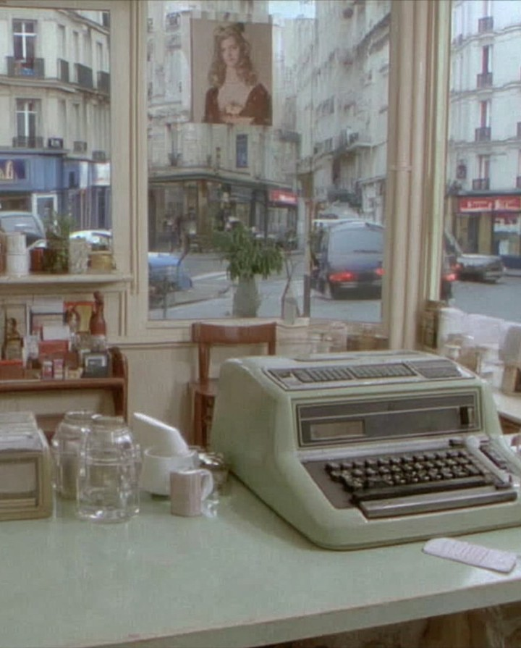
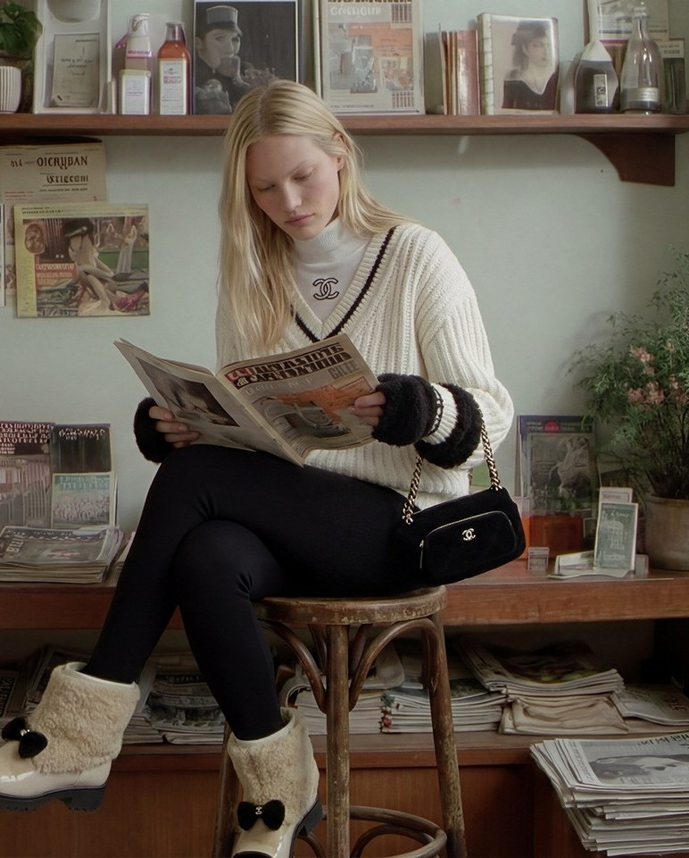
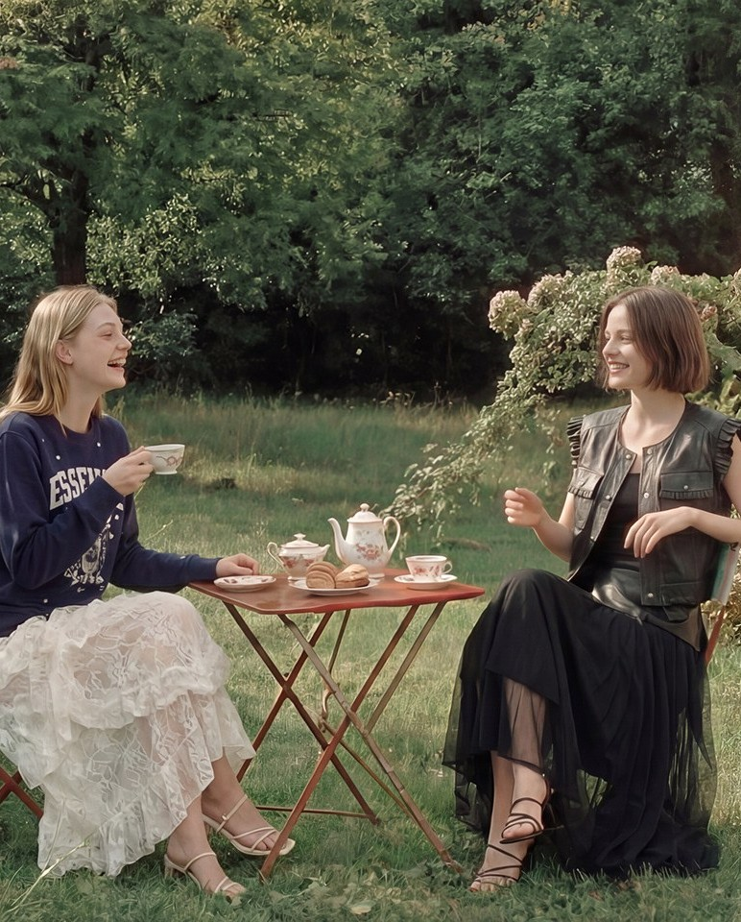
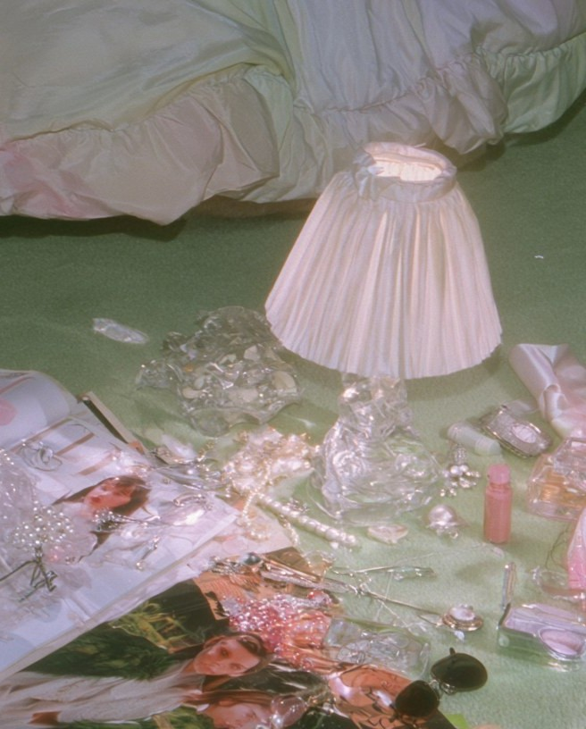
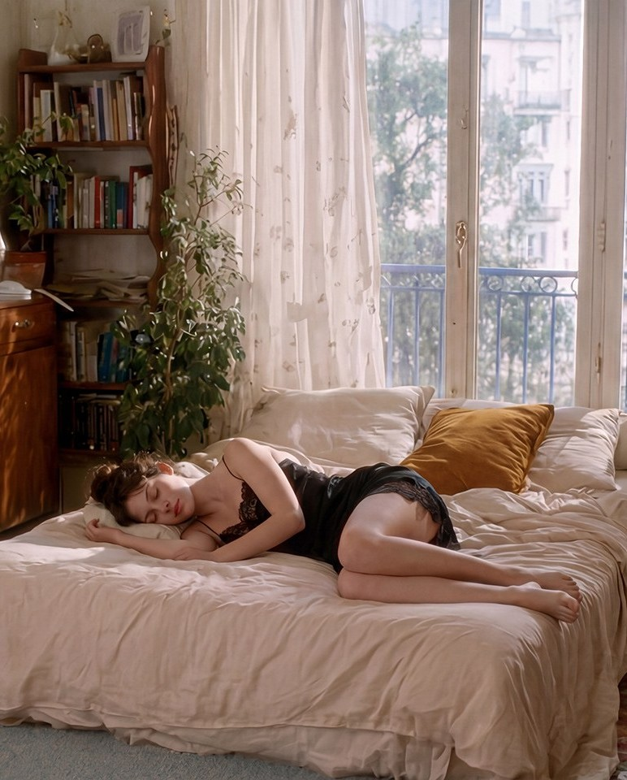
SEQUENCE
룩 하나를 소개하는 5컷
전신샷만 다섯 장이면 다 비슷해 보입니다. 컷 순서가 곧 스토리텔링입니다
01
02
03
04
05
Establishing
Full Body
Walking
Detail
Mood
공간 소개
옷 전체
자연스러움
디테일 강조
분위기 전달
wide establishing shot
full body shot, eye level
walking mid-stride, 35mm
extreme close-up of fabric
wide shot, soft window light

Slide 17
PRACTICE
포즈는 두고 카메라만 바꿔보기
같은 인물, 같은 옷, 같은 포즈로 앞부분만 바꿔서 세 번 돌려보세요
A
full body shot, eye level, 50mm lens, centered composition,
B
full body shot, low angle, 24mm lens, low horizon,
C
wide shot, high angle, 135mm lens, negative space,
+ 뒤에 공통으로
a woman in a cream wool coat standing with hands in coat pockets, soft natural window light, shot on Kodak Portra 400

